Slide 1

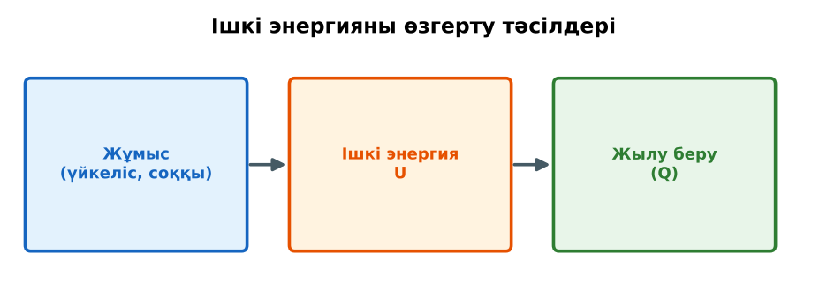
ФИЗИКА · 8-СЫНЫП · 03-САБАҚ
Бөлім: Жылу құбылыстары
Ішкi энергия, ішкi энергияны өзгерту тәсiлдерi
Педагог: ______________________
Құндылық: Еңбекқорлық және кәсіби біліктілік
Notes:
Сабақтың тақырыбы: Ішкi энергия, ішкi энергияны өзгерту тәсiлдерi. Бөлім: Жылу құбылыстары. Ұйымдастыру кезеңі: сәлемдесу, түгендеу, бағалау парағын тарату. (Тақырып пен сурет шертілгенде пайда болады.)

Slide 2

Сабақтың мақсаты
Сабақтың басы · 6 мин
Оқу мақсаттары (бағдарлама)
Сабақ соңында біз:
8.3.2.1 – дененің ішкі энергиясын өзгерту тәсілдерін сипаттау
1
Ішкі энергияның анықтамасын айтады
2
Ішкі энергияның температураға тәуелділігін түсіндіреді
3
Ішкі энергияны өзгертудің екі тәсілін (жұмыс, жылу беру) ажыратады
4
Тұрмыстағы мысалдарда ішкі энергияның өзгеру тәсілін анықтап, негіздейді
Notes:
Мақсаттарды бір-бірлеп шертіп ашыңыз. Проблемалық жағдаяттан кейін осы слайдқа оралып, мақсатты оқушылармен бірге тұжырымдаңыз.

Slide 3


Білімді өзектендіру: «Блиц-сұрақ»
Сабақтың басы · 6 мин
1 минут ішінде «Температура, оны өлшеу тәсілдері, температураның шкалалары» тақырыбы бойынша 6–8 қысқа сұрақ қойылады.
Өткен тақырып: Температура, оны өлшеу тәсілдері, температураның шкалалары
Еңбекқорлық және кәсіби біліктілік
«Еңбек етсең ерінбей, тояды қарның тіленбей» – Абай Құнанбайұлы.
Notes:
Әдіс: «Блиц-сұрақ». 1 минут ішінде «Температура, оны өлшеу тәсілдері, температураның шкалалары» тақырыбы бойынша 6–8 қысқа сұрақ қойылады. Шерткенде құндылық пен дәйексөз шығады: «Еңбек етсең ерінбей, тояды қарның тіленбей» – Абай Құнанбайұлы.

Slide 4


Проблемалық жағдаят
Сабақтың басы · 6 мин
Алақанды ысқылағанда қол жылиды, ал ыстық шайға салынған қасық та жылиды. Екі жағдайда да не өзгерді? Тәсілдері бірдей ме?
Болжамдарыңды айтыңдар! Бүгінгі сабақтың тақырыбы қандай болуы мүмкін?
Notes:
Проблемалық сұрақты оқып, болжамдарды тыңдаңыз. Шерткенде төменгі тапсырма шығады. Жауапқа сабақ соңында қайта оралыңыз.

Slide 5

Жаңа білім
Сабақтың ортасы · 12 мин
Ішкі энергия (U) – дене бөлшектерінің кинетикалық және өзара әрекеттесу потенциалдық энергияларының қосындысы.
Температура артса, ішкі энергия артады.
Өзгерту тәсілдері: 1) механикалық жұмыс атқару (үйкеліс, соққы, сығу); 2) жылу беру (жылуөткізгіштік, конвекция, сәуле шығару).
Ішкі энергияның жылу беру кезіндегі өзгерісі – жылу мөлшері (Q), бірлігі – Дж.
Ішкі энергияны өзгерту тәсілдері
Notes:
Әдіс: PhET виртуалды зертханасы. Мұғалім PhET симуляциясын интерактивті тақтада көрсетеді, оқушылар жұппен параметрлерді өзгертіп, заңдылықты өздері анықтайды. Тармақтар шерткен сайын бір-бірлеп шығады – әрқайсысын талқылаңыз.

Slide 6

Суретпен жұмыс
Сабақтың ортасы · 12 мин
Суретте не бейнеленген? Қандай физикалық шамалар мен заңдылықтарды көрсетеді? Өз сөзіңмен түсіндір.
Notes:
«Суретті оқу» тапсырмасы: оқушылар жұппен суреттерді сипаттайды, мұғалім жетекші сұрақтар қояды. Суреттер шерткенде кезекпен шығады.

Slide 7

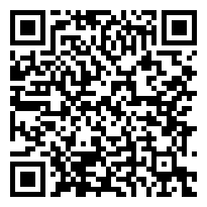
Виртуалды зертхана: PhET
Сабақтың ортасы · 12 мин
Симуляцияны QR-код арқылы ашыңдар.
Параметрлерді өзгертіп, нәтижені бақылаңдар.
Қандай шама қалай өзгереді? Қорытындыны дәптерге жазыңдар.
Сілтеме: https://phet.colorado.edu/en/simulations/energy-forms-and-changes
PhET симуляциясы
Notes:
Симуляцияны интерактивті тақтада көрсетіңіз немесе оқушылар смартфонмен ашады. Тілді беттің жоғарғы жағынан ауыстыруға болады.

Slide 8

Бекіту: «Ойлан – жұптас – бөліс»
Сабақтың ортасы · 7 мин
Оқушылар тапсырманы алдымен жеке орындап, жұппен салыстырып, кейін ортақ жауапты сыныпқа ұсынады.
Тәжірибе: сымды бірнеше рет иіп-жазғанда иілген жері қызады. Бұл қай тәсіл? Жұппен талқылаңдар.
Notes:
Әдіс: «Ойлан – жұптас – бөліс». Оқушылар тапсырманы алдымен жеке орындап, жұппен салыстырып, кейін ортақ жауапты сыныпқа ұсынады. Шешімді тақтада бірге тексеріңіз.

Slide 9

Сергіту сәті
Сабақтың ортасы · 2 мин
«Тепе-теңдік». Оқушылар бір аяқпен тұрып, қолдарын иіндік сияқты жайып, тепе-теңдікті сақтайды.
Notes:
Қысқа сергіту сәті – 1–2 минут.

Slide 10

Деңгейлік тапсырмалар
Сабақтың ортасы · 11 мин
С
В
А
С деңгейі
В деңгейі
талдау, жинақтау
А деңгейі
қолдану
білу, түсіну
Деңгейіңді өзің таңда. А деңгейін орындасаң – В деңгейіне өт!
Notes:
Деңгейлер баспалдақ сияқты шерткен сайын шығады. Саралау «Таңдау» арқылы. ЕББҚ оқушыларына: тапсырманы бөліктерге бөліп беру және қосымша 3–5 минут; аудио/бейне нұсқау, нұсқауды тақтаға жазып қою.

Slide 11

А деңгейі: білу, түсіну
Сабақтың ортасы · 11 мин
А
Ішкі энергия қалай өзгерді (жұмыс/жылу беру): ысқыланған алақан; ыстық шайдағы қасық; насоспен үрленген доп; Күнге қойылған тас; балғамен соғылған шеге.
Жауабы: Жұмыс: алақан, насос, шеге; жылу беру: қасық, тас.
Notes:
Жауап кілті шерткенде ғана шығады – оқушылар орындап болғаннан кейін көрсетіңіз. А деңгейі: Жұмыс: алақан, насос, шеге; жылу беру: қасық, тас.

Slide 12
В деңгейі: қолдану
Сабақтың ортасы · 11 мин
В
Неліктен велосипед насосымен үрлегенде насос қызады? Ғарыш кемесі атмосфераға енгенде неге қызады?
Жауабы: Ауаны сығу – жұмыс атқарылады, U артады; ауамен үйкеліс – жұмыс.
Notes:
Жауап кілті шерткенде ғана шығады – оқушылар орындап болғаннан кейін көрсетіңіз. В деңгейі: Ауаны сығу – жұмыс атқарылады, U артады; ауамен үйкеліс – жұмыс.

Slide 13
С деңгейі: талдау, жинақтау
Сабақтың ортасы · 11 мин
С
Бір денені бірдей температураға дейін екі түрлі тәсілмен қыздыруға болады. Соңғы күйге қарап, қай тәсіл қолданылғанын анықтауға бола ма? Негізде.
Жауабы: Жоқ – ішкі энергия күй функциясы; соңғы күй тәсілге тәуелсіз.
Notes:
Жауап кілті шерткенде ғана шығады – оқушылар орындап болғаннан кейін көрсетіңіз. С деңгейі: Жоқ – ішкі энергия күй функциясы; соңғы күй тәсілге тәуелсіз.

Slide 14


Бекіту: Kahoot викторинасы
Сабақтың соңы · 7 мин
1
Ішкі энергияны өзгерту тәсілдері?
жұмыс, жылу беру
2
T артса, U?
артады
Kahoot
3
Жылу мөлшерінің бірлігі?
Дж
Notes:
Жауаптар жасыл белгімен шерткен сайын бір-бірлеп шығады. 1) жұмыс, жылу беру; 2) артады; 3) Дж. Онлайн нұсқасын Kahoot платформасында дайындаңыз (https://kahoot.com/).

Slide 15

Рефлексия: «Смайликтер»
Сабақтың соңы · 7 мин
Үш түрлі смайлик арқылы сабақты түсіну деңгейін белгілейді.
9–10 балл
Өте жақсы
7–8 балл
Жақсы
5–6 балл
Қанағаттанарлық
0–4 балл
Қолдау қажет
Notes:
Рефлексияны 2–3 минутта өткізіңіз. Бағалау шкаласы бойынша оқушылар өз балын анықтайды.

Slide 16

Үй тапсырмасы
Сабақтың соңы · 7 мин
А
А деңгейі
В
В деңгейі
С
С деңгейі
§3; 6 мысал жазу.
Үйде 3 тәжірибе: қол ысқылау, сымды иу, күнге қою – түсіндірме.
Метеориттердің атмосферада жануы туралы хабарлама.
Notes:
Үй тапсырмасы сараланған: оқушы деңгейін өзі таңдайды. Kundelik.kz-ке енгізіңіз.

Slide 17
Сабаққа белсенді қатысқандарыңа рахмет!
«Еңбек етсең ерінбей, тояды қарның тіленбей» – Абай Құнанбайұлы.
Notes:
Сабақты қорытындылау.

